Slide 1
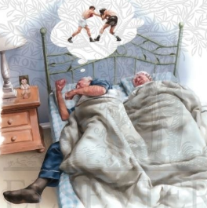

De rol van slaap bij de Ziekte van Parkinson
Prof. dr. Ysbrand van der Werf & drs. Eva van Heese

Slide 2
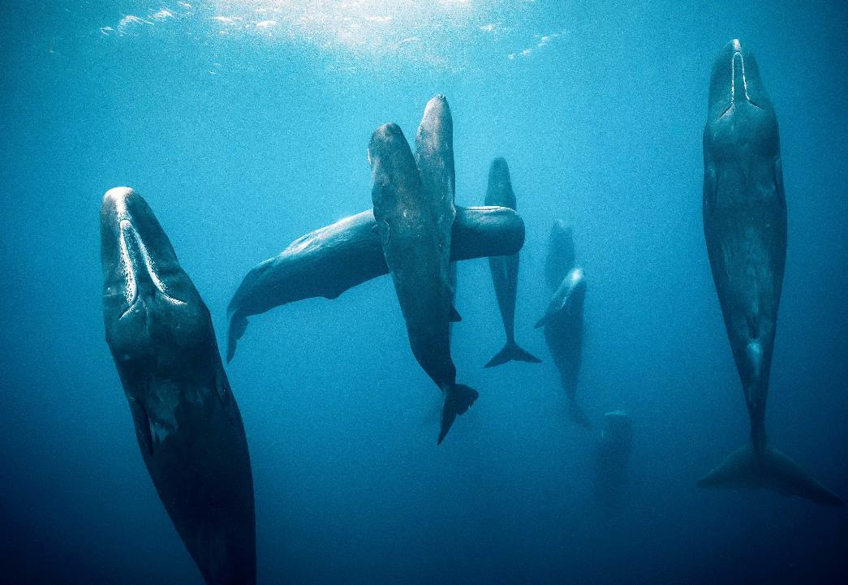

Slide 3
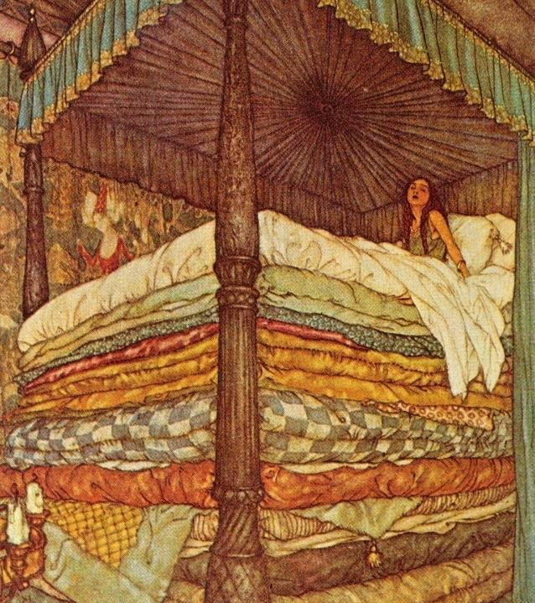
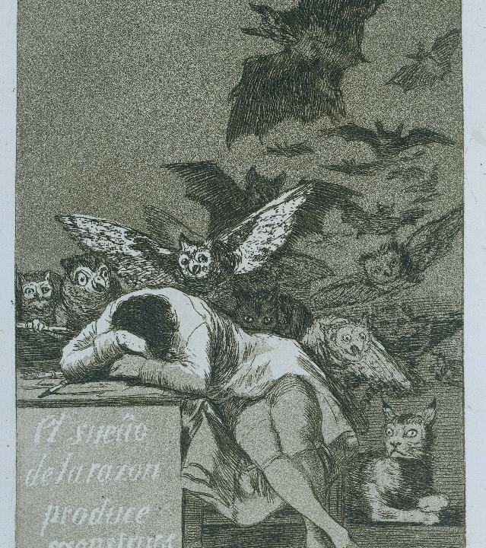

Slide 4
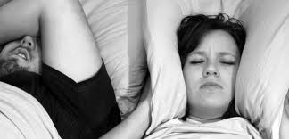
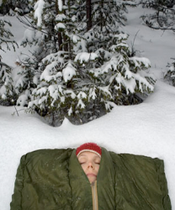
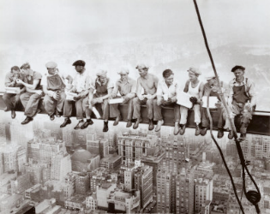
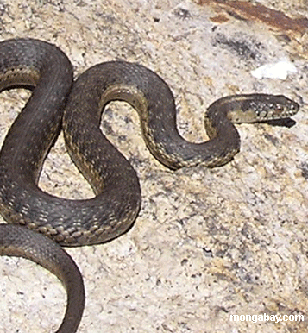
Specifieke houding
Verminderde reactie
Inactiviteit
Reversibel
Comfort
Piéron H (1913): Le Problème Physiologique du Sommeil, Masson, Paris
Notes:
15 sec EEG

Slide 5
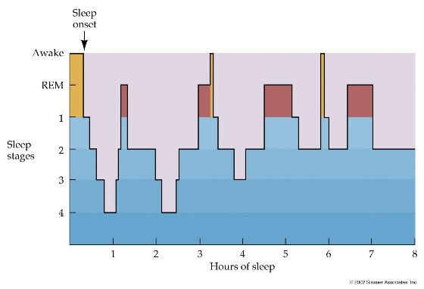
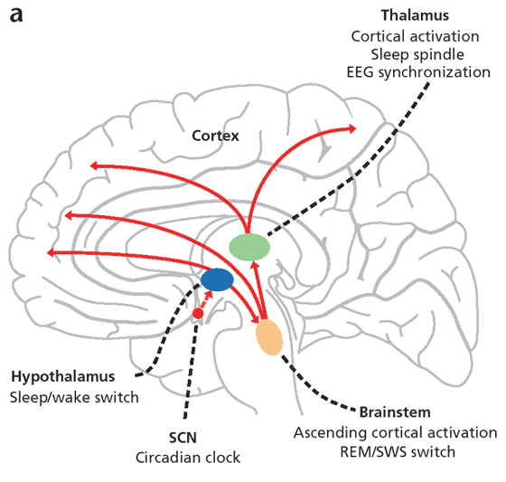
Slaap-waak regulatie
Normaal hypnogram

Slide 6
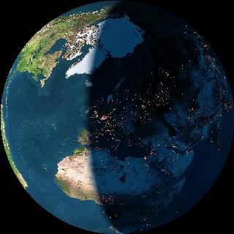
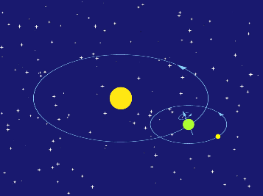
Slaap-waakregulatie
Notes:
Supported by previous animal research in our group

Slide 7
Functies van slaap
Fysiek herstel
Reguleren van synaptisch contact
Energie besparen
Cognitieve functie
Emotionele functie
Immuun functie
Hersenen ‘schoonspoelen’

Slide 8
Slaapkwaliteit voorspelt stemming
De Wild-Hartmann
et al, 2013

Slide 9
Slapeloosheid- Insomnie

Slide 10
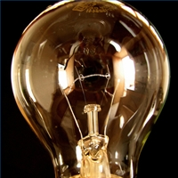
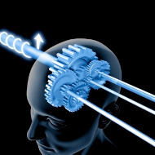
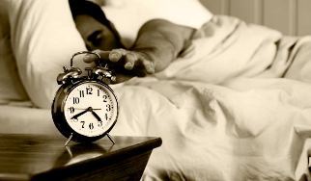

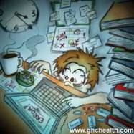
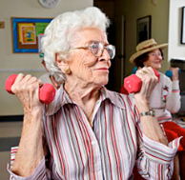


Slaap restrictie
Cognitieve gedrags therapie
Licht therapie
Slaap hygiene
Beweging
Lichaams temperatuur manipulaties

Slide 11

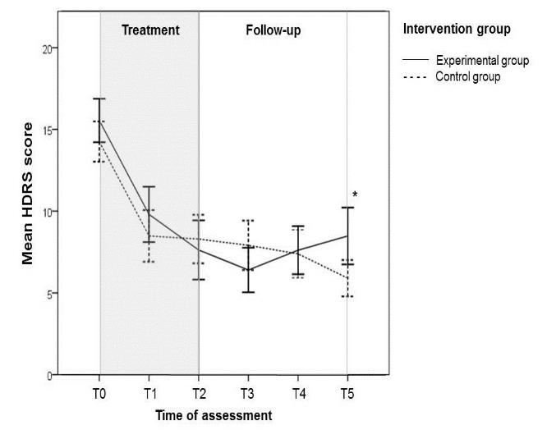
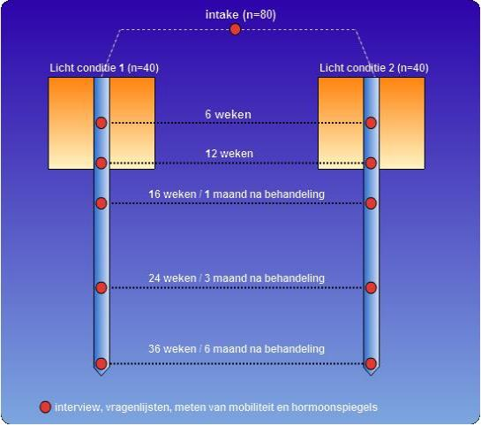
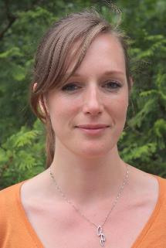
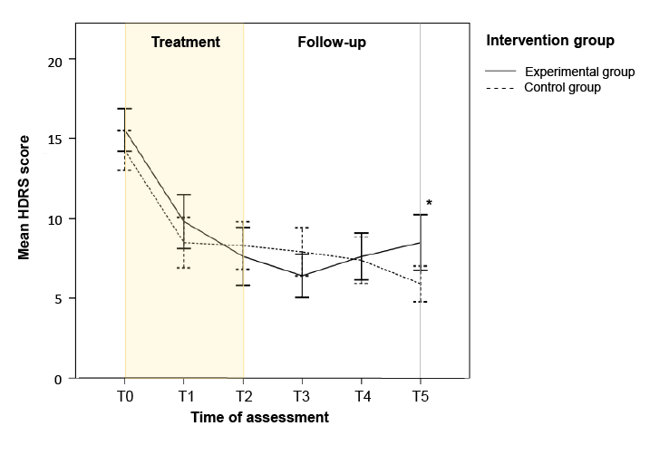
Rutten et al, 2012; 2016; 2017; 2018 Neurology

Slide 12
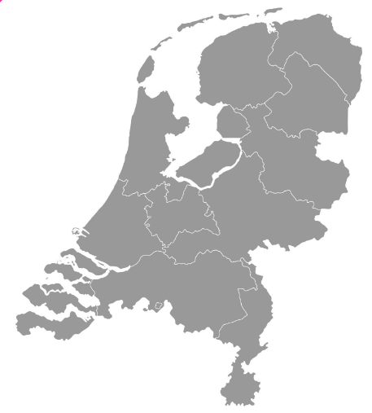
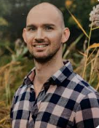
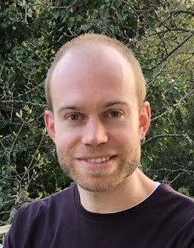



NPC 2.0
DUPARC
ProPark
Chris Vriend
Emile d’Angremont
Parkinson op Maat
TRACK-PD

Slide 13
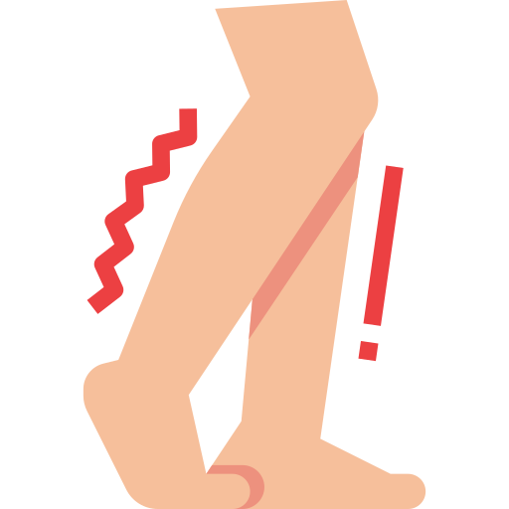
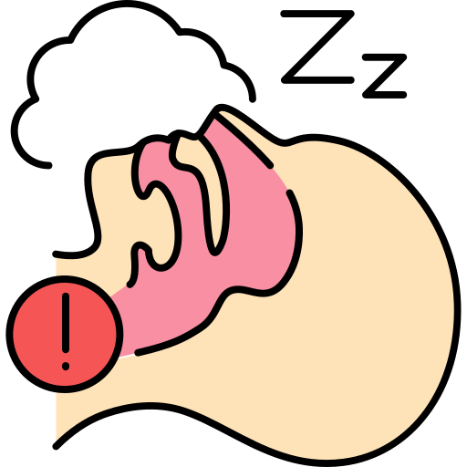

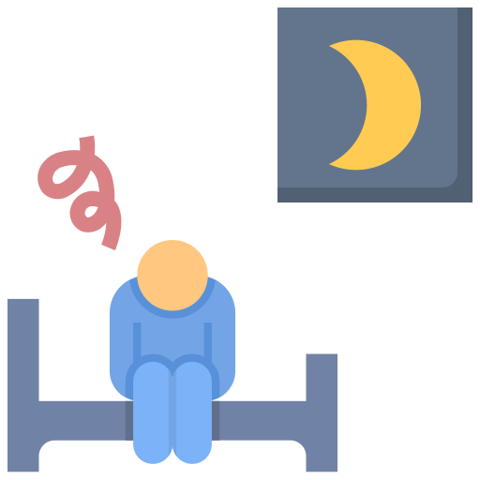



Slaapverstoringen bij de ziekte van Parkinson
Slaapverstoringen
  Rusteloze benen
  Ademhalingsstoornissen
Verstoorde regulatie van slaap-waak ritme
  Slaperigheid overdag
  Slapeloosheid ‘s nachts
Verstoorde controle van motorische activiteit
  Slaapwandelen
  REM-slaap gedragstoornis

Slide 14
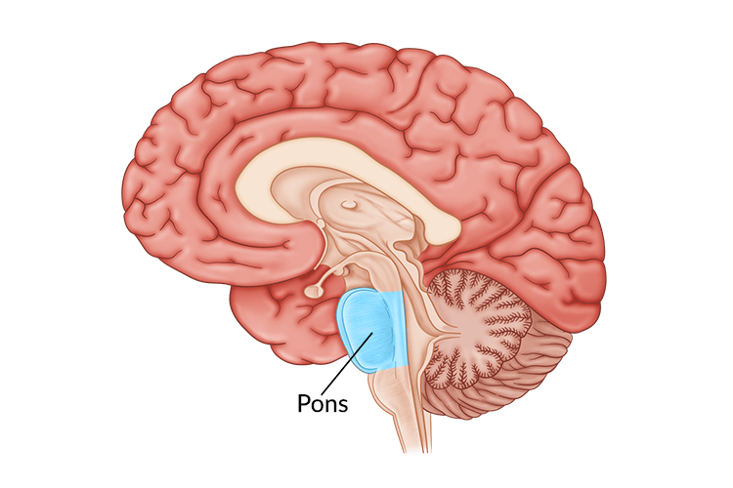
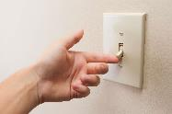
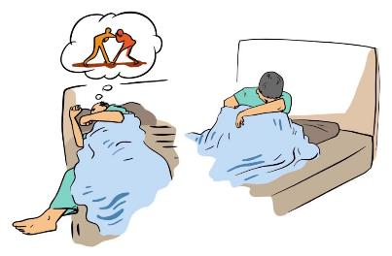
REM-slaap gedragsstoornis
Onrustig dromen met uitlevingen
Bij 30-50% van mensen met Parkinson
Kan al geruime tijd voor de Parkinson aanwezig zijn
Specifieke hersengebieden betrokken

Slide 15


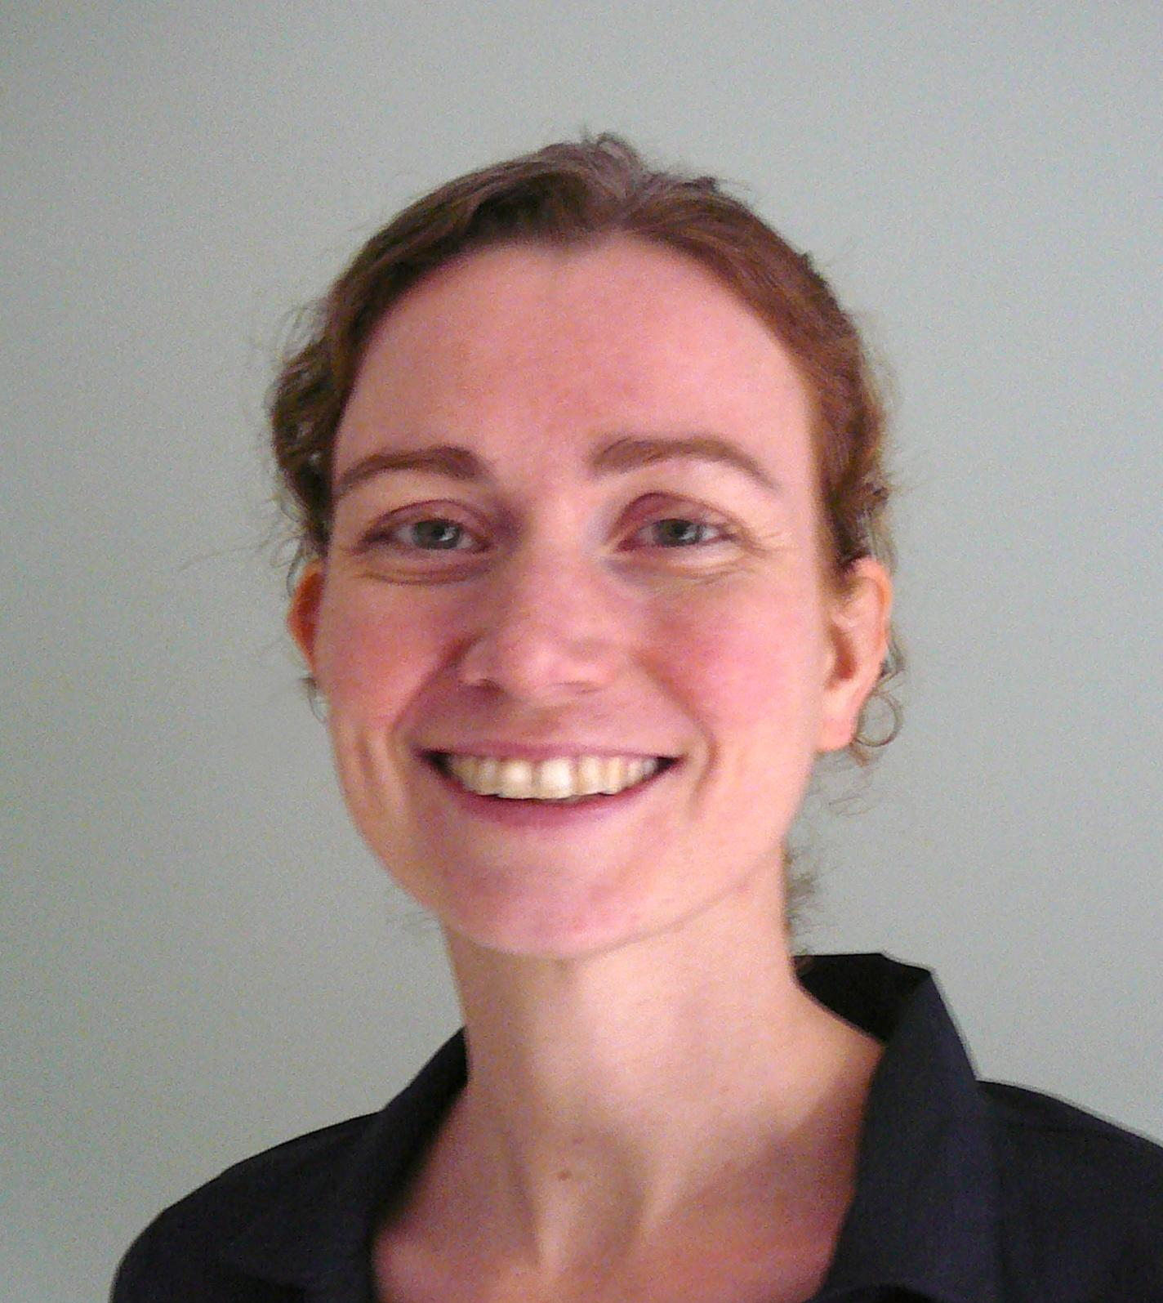
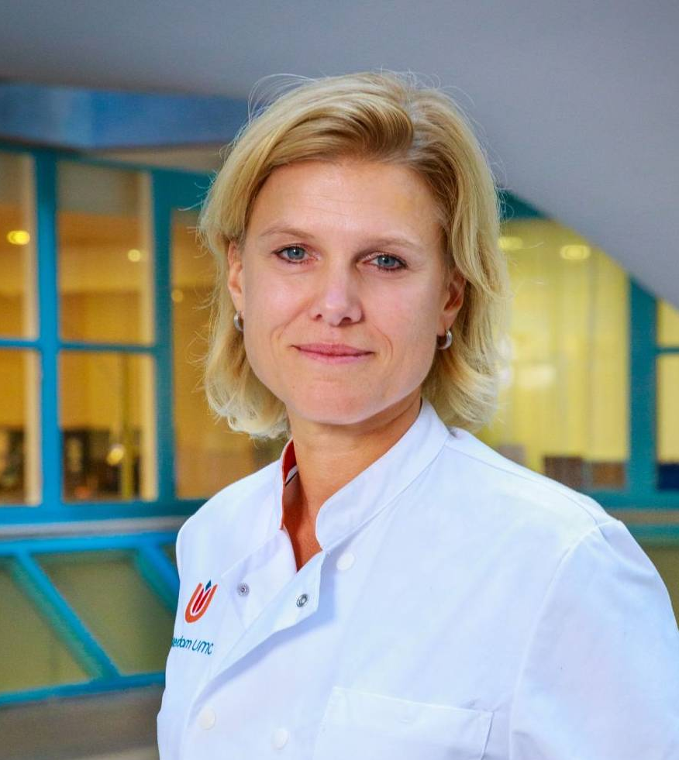
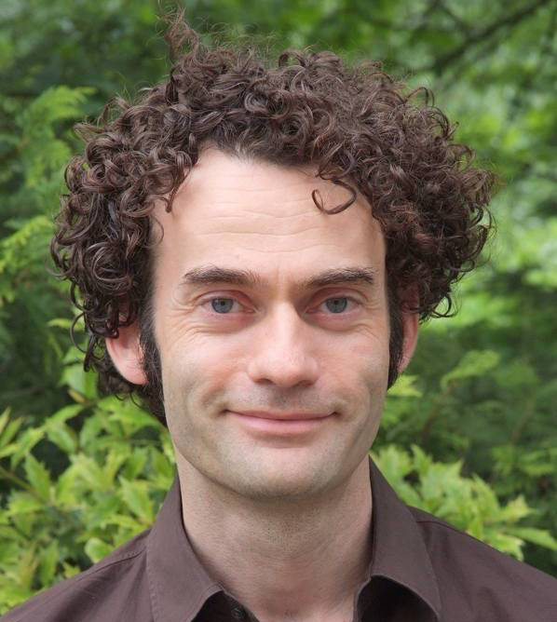
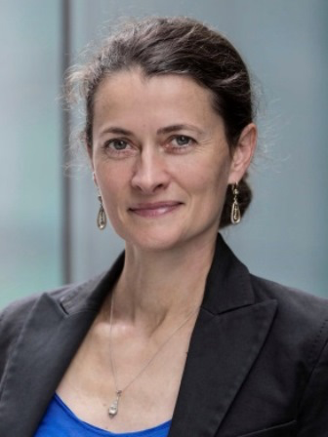

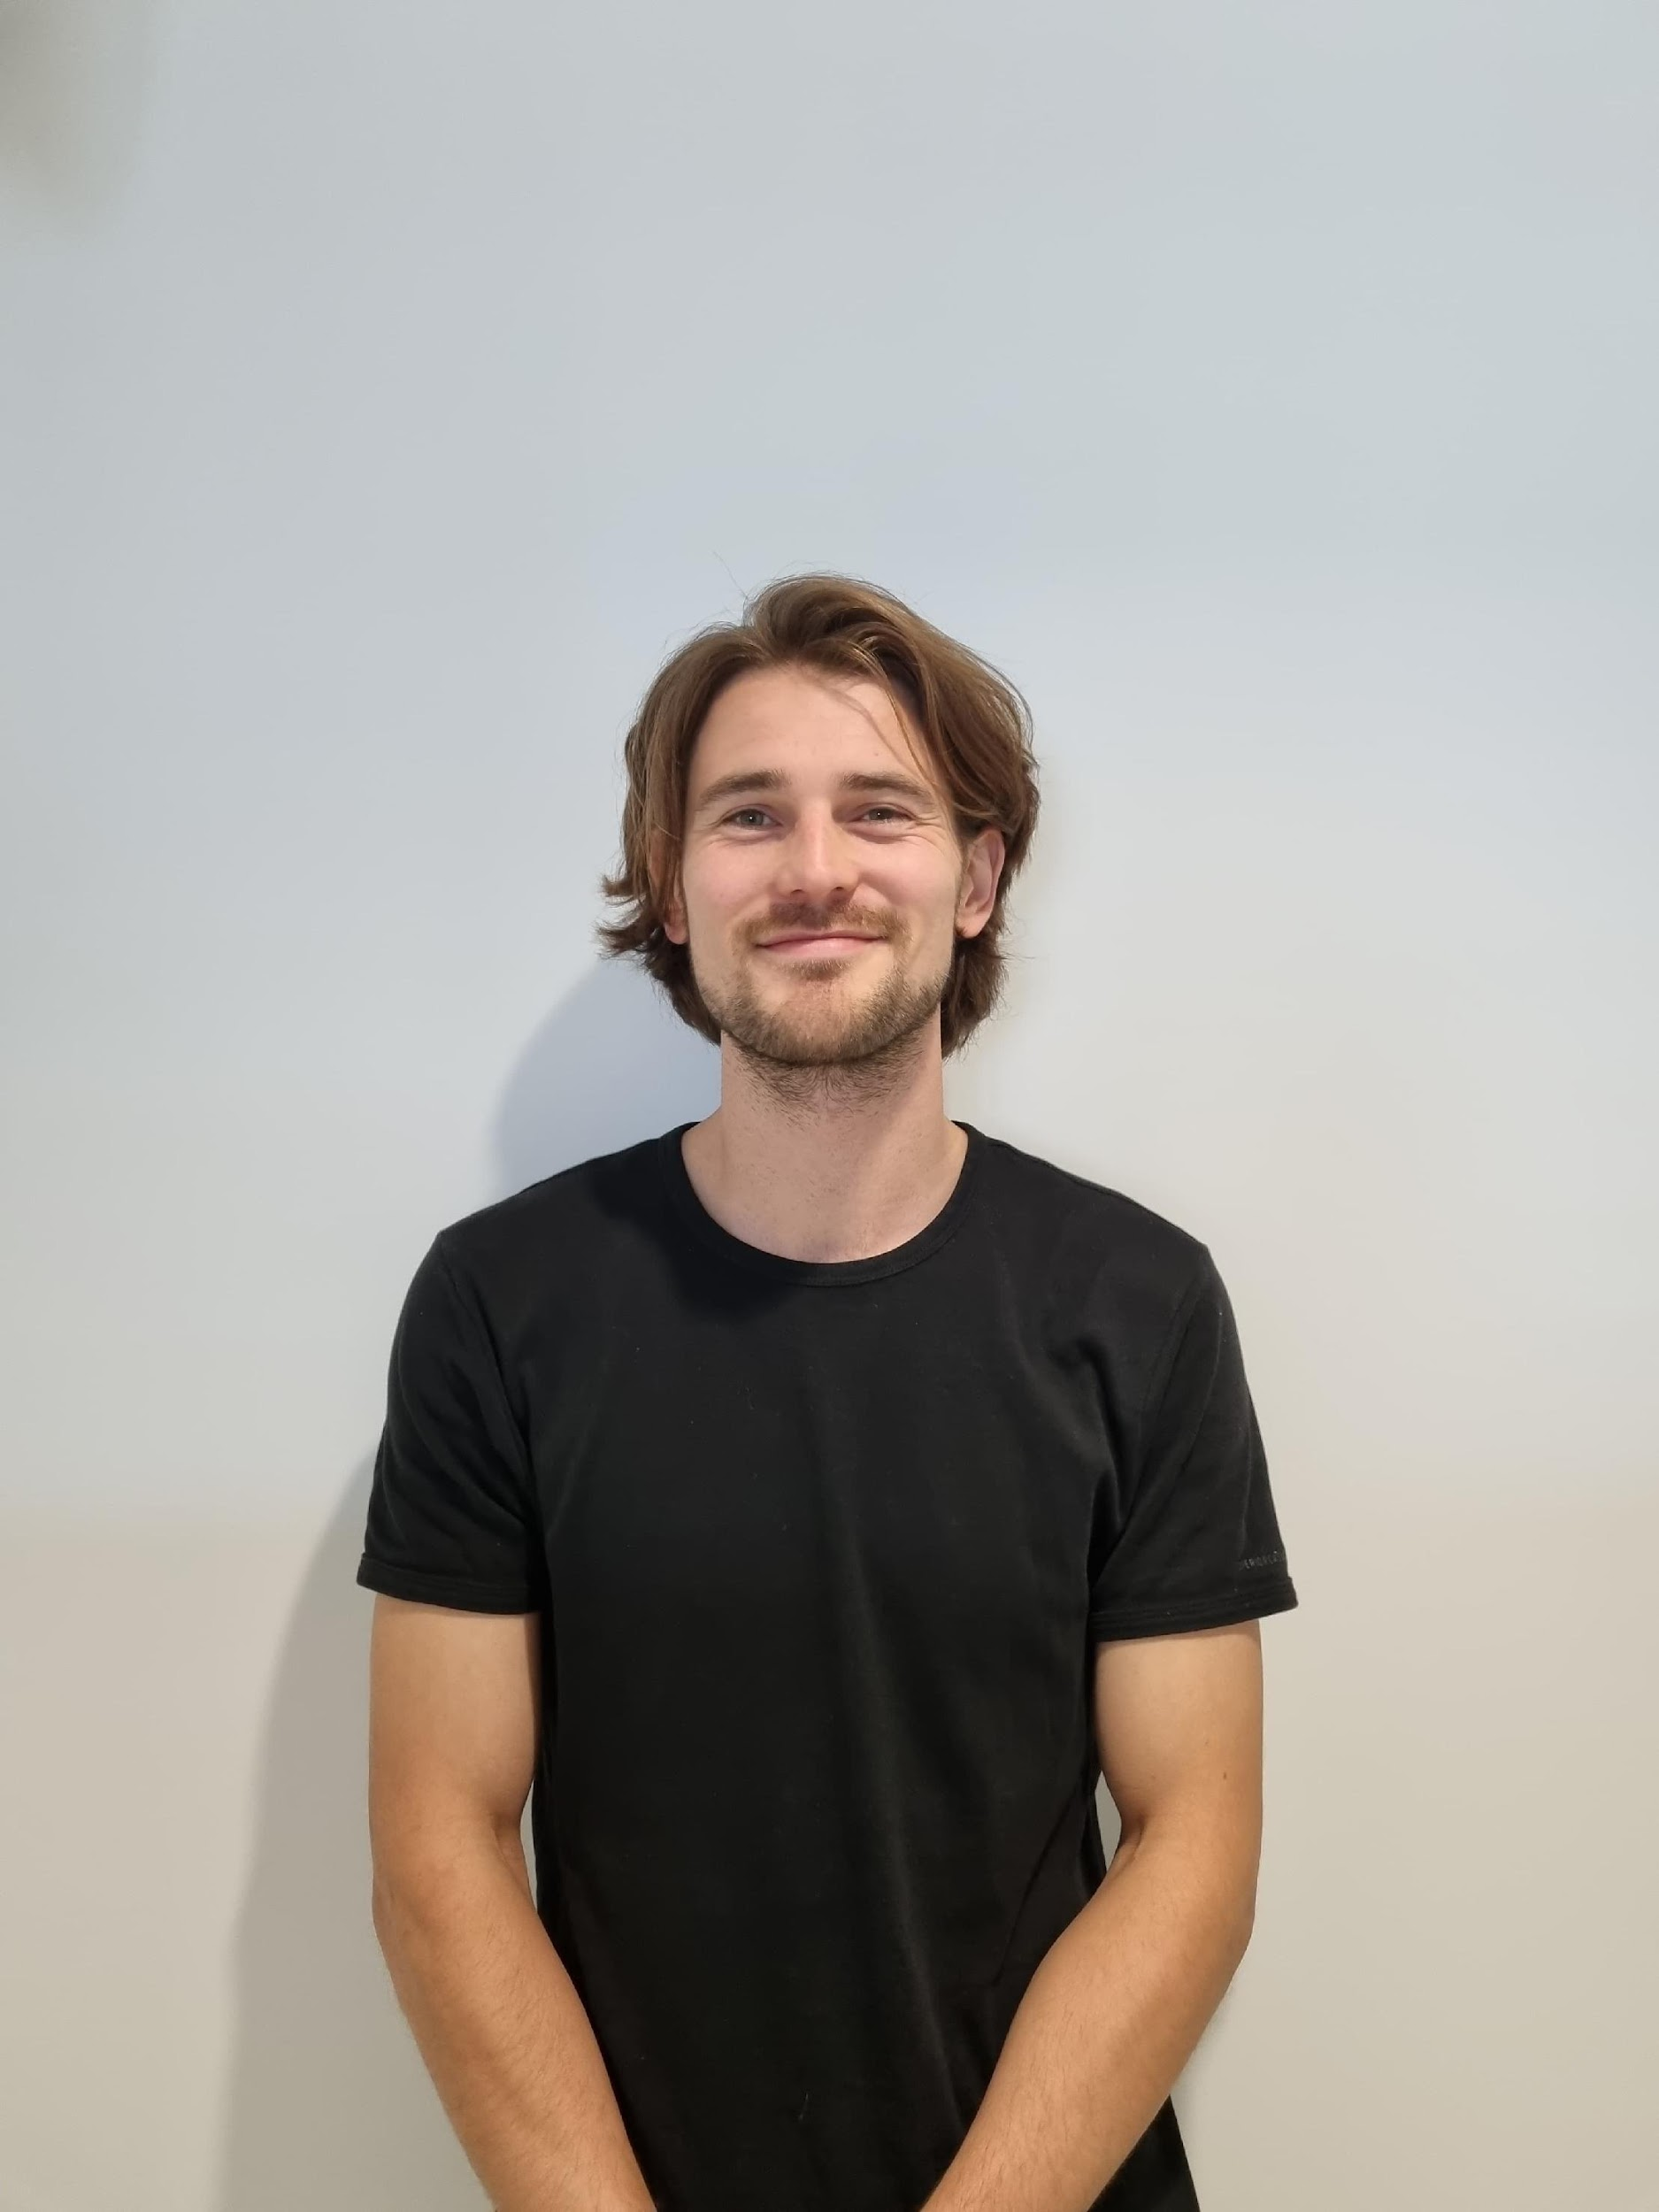
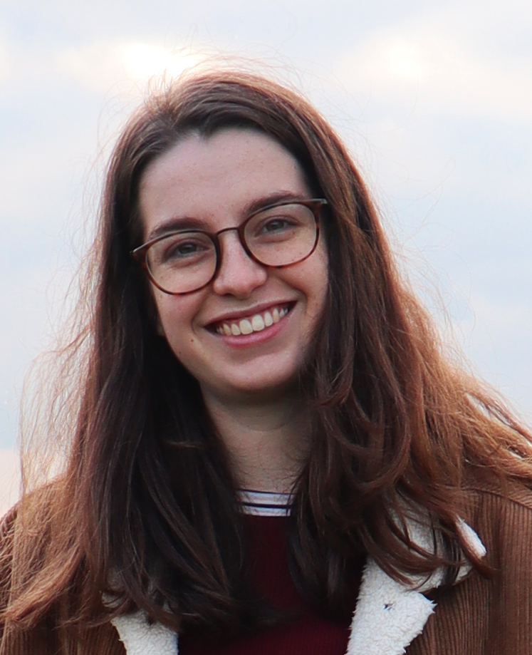

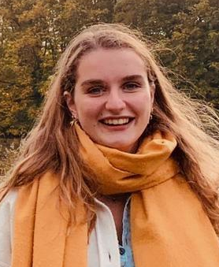

Karin
van Dijk
Evelien
Lemstra
Ysbrand
van der Werf
Odile
van den Heuvel
Max
Laansma
Eva
van Heese
Juliette
van Alphen
Jiska
van Wijk
DeVELOP

Slide 16




De REMIND-Studie
Deelnemers:
  n = 40 ziekte van Parkinson
  n = 40 dementie met Lewy lichaampjes
Metingen:
  Polysomnographie
  MRI
  Neuropsychologie
  Bloed & CSF

Slide 17
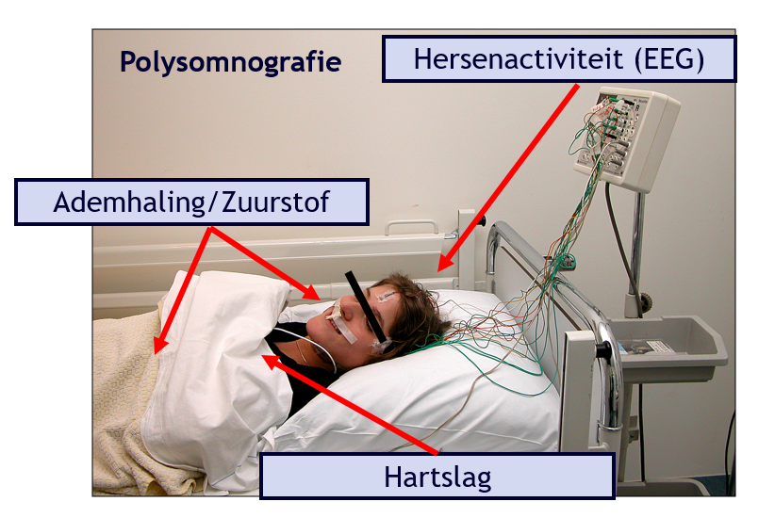
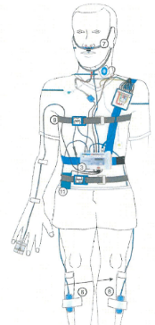
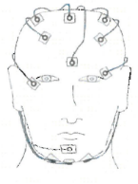
Video
Hersenactiviteit
Ademhaling & zuurstof gehalte
Hartslag
spierspanning
Notes:
Video toevoegen

Slide 18
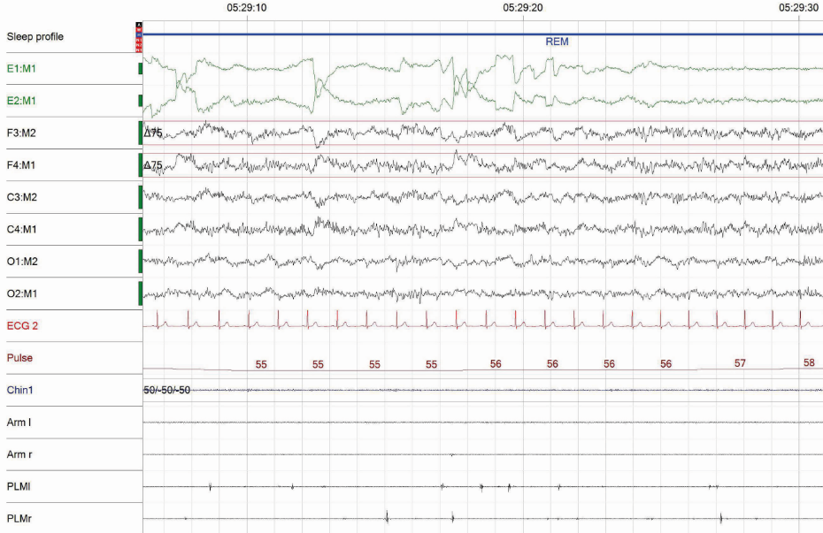
REM-Slaap normaal
Oog bewegingen
Hersenactiviteit
Hartslag
Spierspanning
Notes:
PSG normal

Slide 19
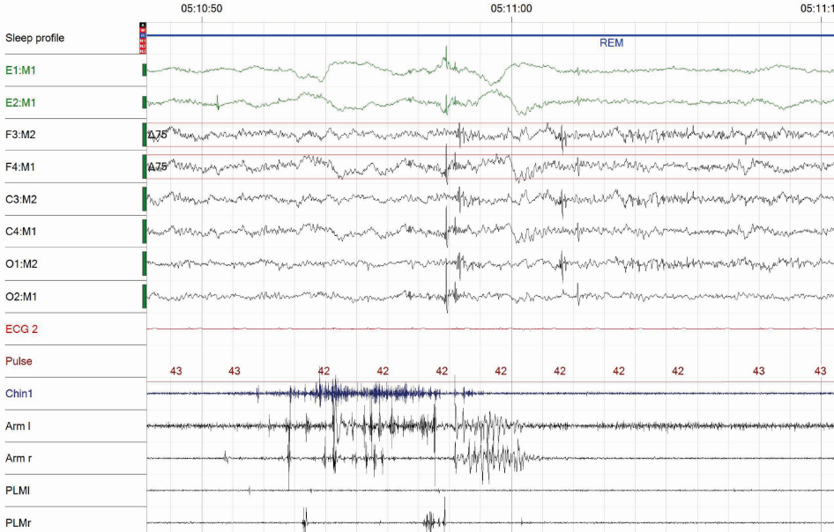
REM-Slaap RBD
Oog bewegingen
Hersenactiviteit
Hartslag
Spierspanning
Notes:
PSG RBD

Slide 20
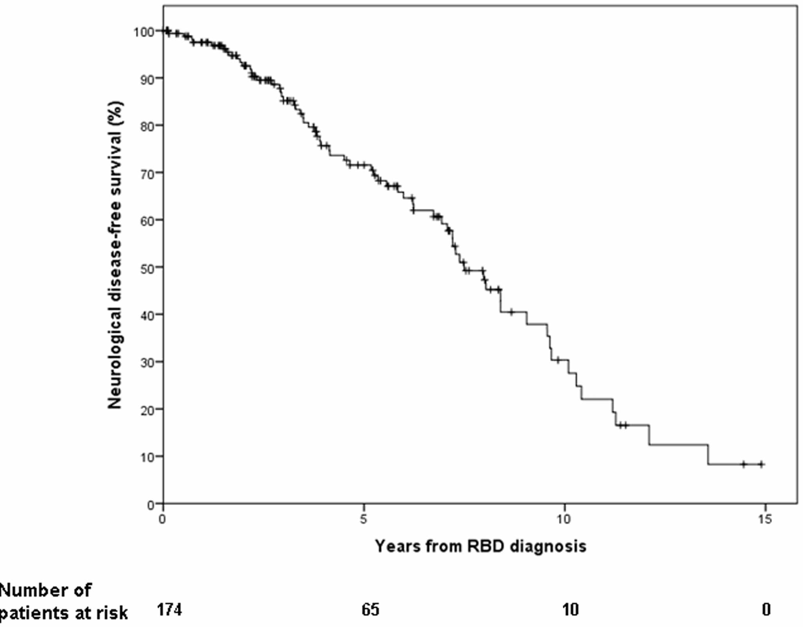
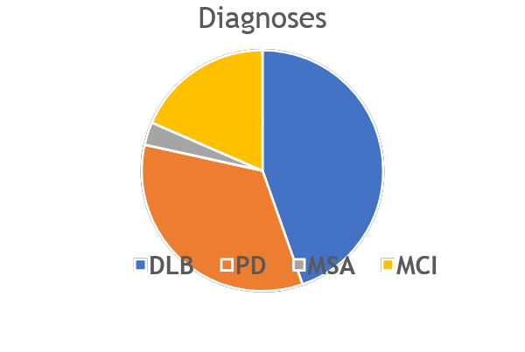
Conversie naar een Parkinsonisme:
-Parkinson’s Disease (PD)
-Dementia with Lewy bodies (DLB)
-others
33%
76%
91%

Slide 21
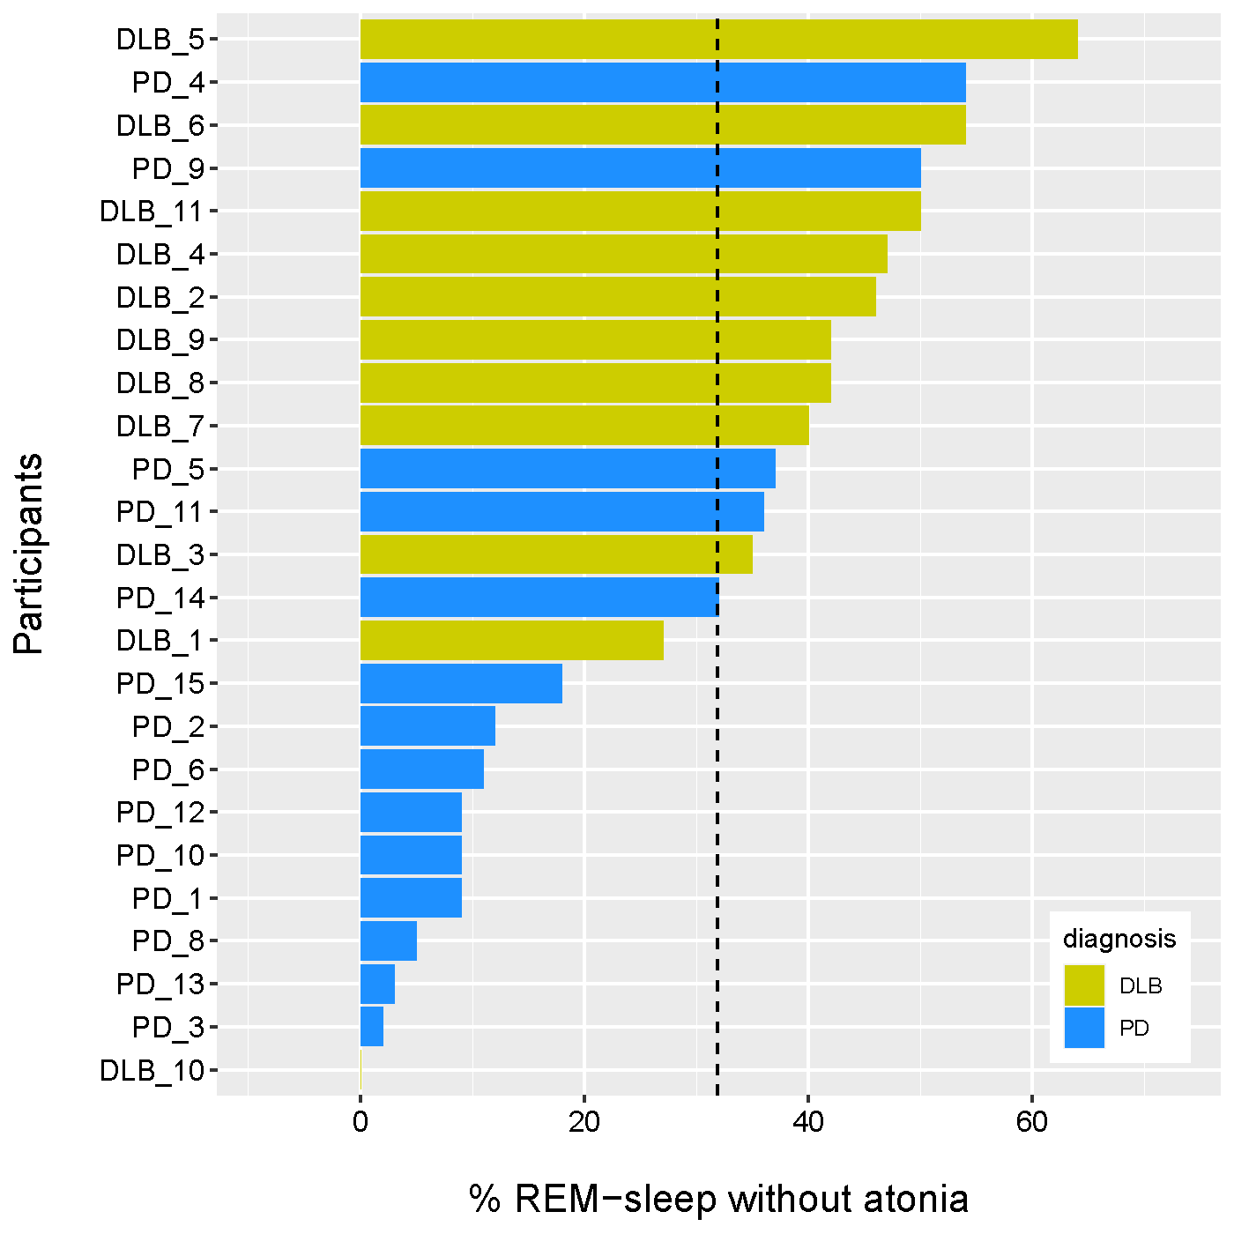

Eerste bevindingen
RBD komt in gradaties voor
Ook mensen die niet de formele diagnose hebben kunnen last hebben van bewegen tijdens de droomslaap
Omgekeerd zijn er ook mensen die wel de diagnose krijgen maar niet last ervaren
➔ Herzien van de criteria?
DLB = Dementia with Lewy Bodies; PD = Parkinson’s Disease

Slide 22
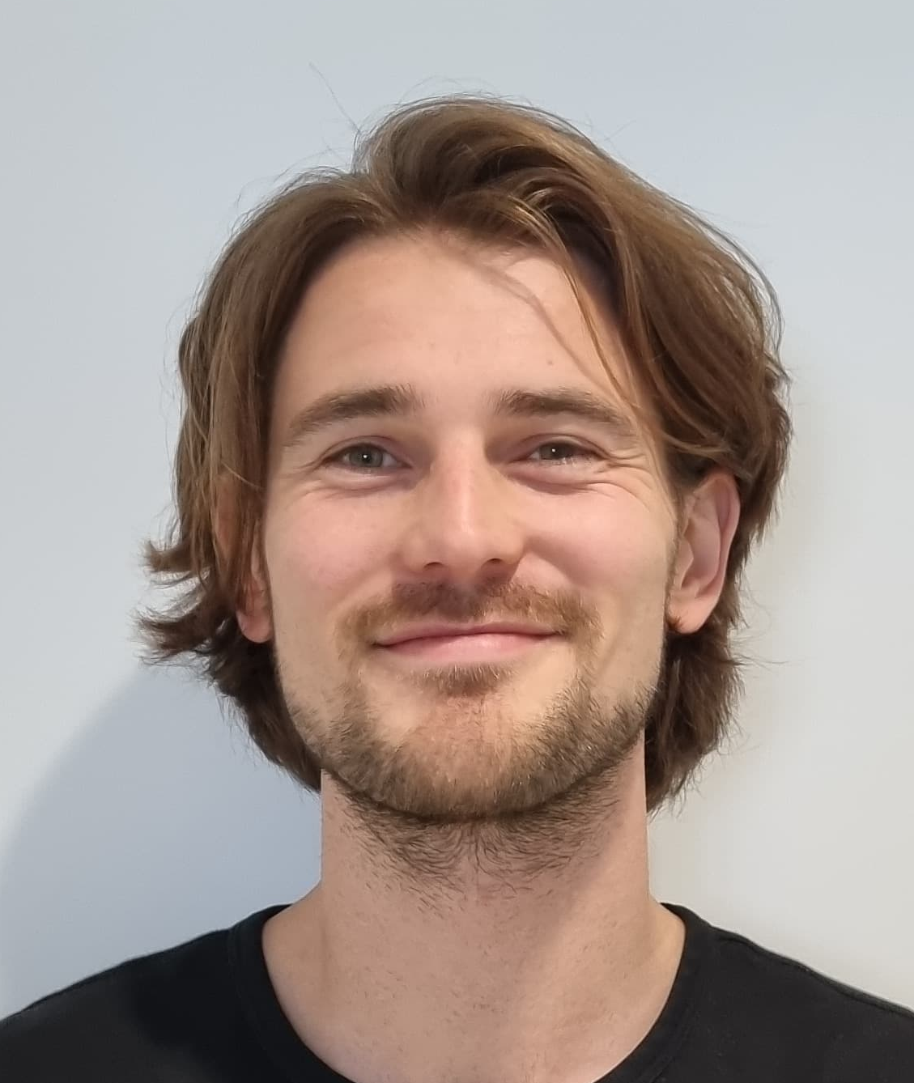
Meer informatie en/of meedoen?
Wanneer kunt u meedoen:
-diagnose Parkinson
Wanneer kunt u niet meedoen:
-gebruik antidepressivum
-gebruik melatonine
-kan niet in MRI
-aanwezigheid andere neurologische aandoening
Wij nemen graag contact met u op!
Contactinformatie op formulier
Uitvoerend onderzoekers: rbd@amsterdamumc.nl
  Max Laansma
  Eva van Heese
Max Laansma
Eva van Heese

Slide 23
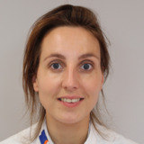
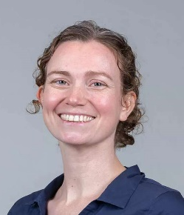
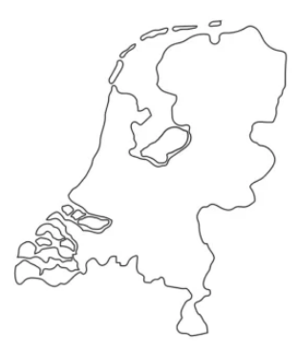

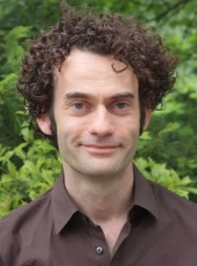






RBD consortium

Slide 24
Tot Slot:
Slecht slapen komt heel veel voor
REMslaap gedragsstoornis lijkt specifiek voor de ziekte van Parkinson
Slapeloosheid draagt bij aan ziektelast
Slapeloosheid is te bestrijden zonder medicijnen

